Slide 1
TIMES
MODELLFORUM
CenSES - CREE
Arne Lind & Pernille Seljom
Institutt for energiteknikk

Slide 2
Oversikt
Del 1: Introduksjon til TIMES
Del 2: Modellstruktur
Del 3: Karakterisering av TIMES-modeller
Del 4: Forenklet beskrivelse av optimaliseringsproblemet
Del 5: Modellvarianter
Del 6: Anvendelse av TIMES

Slide 3
Introduksjon
TIMES = The Integrated MARKAL-EFOM System
TIMES er et modellverktøy utviklet av ETSAP i regi av IEA
Optimerer beslutninger i energisystemet for å dekke fremtidig etterspørsel
Primært anvendt for langsiktige analyser av energisystemet
Ligningssett i GAMS under kontinuerlig utvikling
Brukerspesifikk modelldata og modellstruktur
Omstendelig dokumentert
ETSAP = Energy Technology Systems Analysis Programme
17 betalende medlemmer (inkl. Norge) & brukere i ca. 70 land
Møter to ganger i året
Velfungerende support
http://www.iea-etsap.org
Notes:
The General Algebraic Modeling System (GAMS)

Slide 4
Modellstruktur

Slide 5
Tidsinndeling
Tidsinndeling er definert av bruker
Modellhorisont er hele analyseperioden
Modellhorisont delt inn i ulike modellperioder
Modellperiode består av ett sett representative år med et milepæls år
Hvert år i en modellperiode er behandlet likt utenom i målfunksjonen

Slide 6
Tidsinndeling
Hvert milepælsår er delt inn i ulike tidsperioder
Rekkefølgen på tidsperiodene defineres av bruker
Mye brukt inndeling
Eksempel på annen tidsinndeling
52 uker, annenhver time i døgnet, helg / hverdag osv…
Fleksibiliteten til hver teknologi defineres ut i fra tidsinndelingen
Hva er optimal tidsinndeling for ulike modeller
Felles utfordring CREE & CenSES!

Slide 7
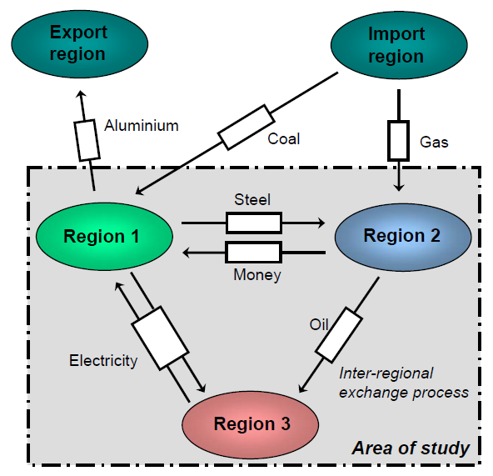
Regioninndeling
Antall regioner og størrelsen for hver region er definert av bruker
Verdensdel, land, fylke, kommune & by
Enkelt å definere handel mellom
regioner og import og eksport med
regioner utenfor modellen
Handelteknologier kan beskrives med
Tap
Kapasiteter
Investeringskostnader
Driftskostnader
osv.
Eks. handelteknologier
LNG skip, gassledning, HVDC kabel
Source: U. Remme 2007

Slide 8
Reference Energy System
RES = Reference Energy System
Beskriver sammenheng mellom energibærere og teknologier
Definerer hvordan etterspørsel kan tilfredsstilles basert på tilgjengelige ressurser og teknologier
Definert av bruker
Stor variasjon i detaljeringsnivået for ulike modeller

Slide 9
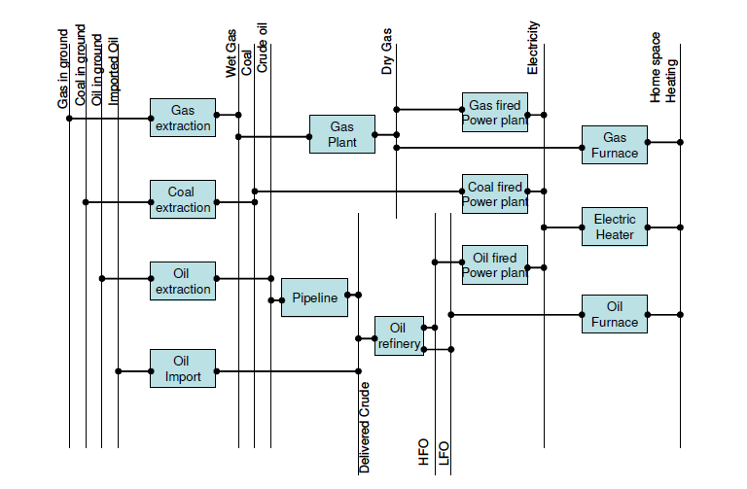
Reference Energy System
Source: TIMES Documentation part I

Slide 10
Horisontal kobling: teknologikjeder
Eksempel: Import av naturgass til oppvarming av kontorbygg

Slide 11
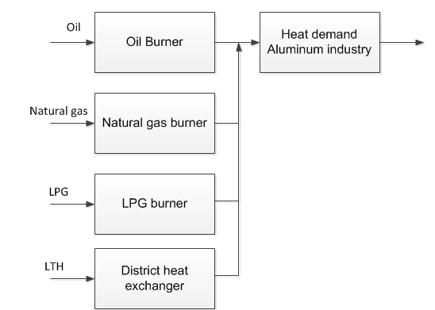
Vertikal kobling: Konkurranse
Eksempel: Konkurranse for å dekke varmebehovet til aluminiumsindustrien
Mellom ulike teknologier og bærere
Mellom nye og gamle teknologier
Teknologivalg avhenger av:
Teknologikostnad
Virkningsgrad
Miljøutslipp
Brenselspriser
Skatter og avgifter
Modellbegrensninger

Slide 12
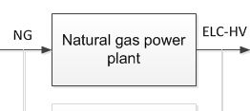
Teknologidata
Eks. modellinnputt avh. av modellperiode, tidsinndeling og region
Virkningsgrad
Driftskostnad
Tilgjengelighet
Leveransekostnad for naturgass
Eksisterende kapasitet
Levetid for eksisterende kapasitet
Tid for mulig ny investering
Investeringskostnad for ny kapasitet
Levetid for ny kapasitet
Byggetid for ny kapasitet
Begrenset innføring av ny kapasitet («growth constraint»)

Slide 13
Teknologidata
Eks. modellresultat avh. av modellperiode, tidsinndeling og region
Aktivitet til eksisterende og ny kapasitet
Naturgassforbruk og elektrisitetsproduksjon
Nye investeringer
Kostnader
Investering og drift
Redusert kostnad

Slide 14
Karakterisering av TIMES-modeller

Slide 15
Matematiske egenskaper
For en generell* TIMES-modell gjelder følgende:
Lineære relasjoner mellom inn- og utparameterne til teknologier
Totalt, økonomisk overskudd er maksimert for hele tidsperioden
Konkurrerende energimarkeder med perfekt fremsyn
Følgende gjelder basert på egenskapene ovenfor
Markedsprisen til enhver vare/energibærer er lik varens marginalverdipris (restriksjonens skyggepris) i det overordnede systemet
Enhver økonomisk aktør maksimerer sin egen profitt eller nytte
* I et ikke-generelt tilfelle kan modellen inkludere ikke-lineariteter og heltallsvariable

Slide 16
Lineære relasjoner
En lineær I/O-relasjon medfører at enhver teknologi kan implementeres ved enhver kapasitet [0,UB]
Medfører ingen stordrifts-fordeler/ulemper
Reelt marked: Vil ofte være en minstekapasitet på en teknologi
Kan få en løsning med urealistiske, små kapasiteter
Jo større geografisk område desto mindre viktig problem
For en modell av et lite, avgrenset, geografisk område kan anleggs-kapasitet ha større betydning
Man kan introdusere heltallsvariable for å ta hensyn til at visse teknologier kun er tilgjengelig i visse størrelser («Lumpy investments»)
Heltallsvariable øker løsningstiden betraktelig (bør unngås)
Man kan omgå problemet ved å legge til restriksjoner som tvinger små kapasiteter til 0
Det er de lineære egenskapene som muliggjør at likevekts-løsningen blir bestemt av LP-teknikker
Dersom stordrifts-fordeler/ulemper eller andre ikke-konvekse relasjoner er viktige for problemet, så beveger man seg bort fra LP-modeller (og kanskje konveksiteten)

Slide 17
Maksimering av samlet overskudd
Samlet overskudd er definert som summen av overskuddene til tilbydere og forbrukere
Tilbyder: Økonomisk aktør som produserer (og selger) én eller flere handelsvarer
Forbruker: Aktør som kjøper én eller flere handelsvarer
I TIMES:
Tilbyder: Teknologi som produserer én eller flere handelsvarer
Handelsvare: Energibærer, material, utslippstillatelse og energitjeneste
Forbruker: Teknologier som forbruker handelsvare(r)
Dette medfører at noen teknologier vil være både tilbydere og forbrukere
Dog ikke av samme handelsvare (energibærer)

Slide 18
Likevekt 1: Endogen produksjon og forbruk av energibærer/vare
Pris
Etterspørselskurve
Tilbudskurve
Etterspørselskurve: Stegvis konstant og synkende funksjon av etterspurt vare
Tilbudskurve: Den inverse tilbuds-funksjonen er stegvis konstant og stigende for hver faktor
P_{E}
Hvert steg tilsvarer produksjon av en vare (energibærer) fra én eller flere teknologier
Q_{E}
Mengde

Slide 19
Likevekt 1: Endogen produksjon og forbruk av energibærer/vare
Pris
Etterspørselskurve
Tilbudskurve
Konsument-overskudd
For én vare: Likevekt mellom tilbud og etterspørsel oppnås når samlet overskudd er maksimert
P_{E}
Produsent-overskudd
Q_{E}
Mengde

Slide 20
Likevekt 2: Etterspørsel etter energitjenester med elastisitet
Pris
Etterspørselskurve
Tilbudskurve
Etterspørselskurve: Eksplisitt definert via priselastisitet
P_{E}
Etterspørsels etter energitjenester:
D/D₀=(P/P₀)^{E}
Q_{E}
Mengde

Slide 21
Likevekt 3: Eksogen etterspørsel etter energitjenester
Pris
Etterspørselskurve
Etterspørselskurve: Konstant, brukerdefinert etterspørsel etter energitjenester
Tilbudskurve
P_{E}
Q_{E}
Mengde

Slide 22
Forenklet beskrivelse av optimaliseringsproblemet

Slide 23
Optimaliseringsproblemet i TIMES
Består av tre hovedenheter:
Beslutningsvariabler: Det vil si de ukjente størrelsene (endogene) som blir bestemt under optimaliseringen
Målfunksjon: Uttrykker et kriterium som skal minimeres eller maksimeres
Restriksjoner: Likninger og ulikheter som involverer beslutningsvariablene som må tilfredsstille den optimale løsningen

Slide 24
Beslutningsvariable: Kapasitet
$${NCAP}_{r,v,p}$$
Investering i ny kapasitet for teknologi p i periode v og region r.
Typisk enhet: MW
$${CAP}_{r,v,t,p}$$
Installert kapasitet av teknologi p i region r og periode t (v = årgang). Ikke eksplisitt definert men utledet fra NCAP og data om tidligere investeringer og teknisk levetid.
$${CAPT}_{r,t,p}$$
Total installert kapasitet av teknologi p i region r og periode t. Kun definert dersom man inkluderer begrensninger eller restriksjoner.

Slide 25
Beslutningsvariable: Aktivitet og «I/O»
$${ACT}_{r,v,t,p,s}$$
Aktivitetsnivå for teknologi p i region r og periode t (v = årgang og s = tidsinndeling). Indeksen s er kun relevant for prosesser som produserer eller forbruker «varer» deklarert med en tidsinndeling forskjellig fra årlig.
Typisk enhet: GWh
$${FLOW}_{r,v,t,p,c,s}$$
Mengde vare c forbrukt/produsert i teknologi p i region r og periode t(v = årgang og s = tidsinndeling).
Typisk enhet: GWh

Slide 26
Beslutningsvariable: Lagring og handel
Mengde vare c lagret eller avgitt av lagringsprosess p i tidssteg s, periode t (valgfritt v = årgang) og region r.
Typisk enhet: GWh
$${{SIN}_{r,v,t,p,c,s}/SOUT}_{r,v,t,p,c,s}$$
$${TRADE}_{r,t,p,c,s,imp}$$
Mengde vare c solgt (exp) eller kjøpt (imp) av region r gjennom eksport-/importprosess p in periode t (s = tidsinndeling).
Typisk enhet: GWh
$${TRADE}_{r,t,p,c,s,exp}$$

Slide 27
Beslutningsvariable: Etterspørsel og øvrige variable
$$D_{r,t,d}$$
Etterspørsel etter energitjeneste d i region r og periode t.
Typisk enhet: GWh
Man kan også benytte et utvalg av øvrige «vare-relaterte» variable ved behov, f eks ved innføring av restriksjoner.
COMPRD = Total mengde produsert av en handelsvare
COMCON = Total mengde konsumert av en handelsvare
$$Andre variable$$

Slide 28
Målfunksjon: Diskonterte, totale systemkostnader
Maksimering av totalt overskudd blir transformert til et ekvivalent problem → [- totalt overskudd = Totale systemkostnader]
Medfører at objektet blir å minimere de totale systemkostnadene
Alle kostnadselementer blir diskontert til et valgt år
Systemkostnad-komponentene blir uttrykt for hvert år i modellhorisonten
Restriksjoner og variable er derimot relatert til en periode
Dette gir en mer realistisk tolkning av pengestrømmene relatert til energisystemet
Spesielt relevant for investeringer og avviklinger/demonteringer

Slide 29
Totalkostnadene består av
Kapitalkostnader: Investeringer/nedleggelser av prosesser
Faste og variable drifts- og vedlikeholdskostnader + evnt årlige kostnader forbundet med nedleggelser av prosesser
Kostnader forbundet med eksogen import og innenlands utvinning av ressurser
Inntekter fra eksogen eksport
Leveringsomkostninger for vareforbruk
Skatter og subsidier forbundet med varestrømmer, prosessaktiviteter eller investeringer
Inntekter fra varer som blir frigitt under nedleggelser av prossser
Skrapverdi fra prosesser og varer ved slutten av planleggingsperioden
Velferdstap som et resultat av redusert sluttbruk av energitjenester

Slide 30
Målfunksjon

Slide 31
Restriksjoner
Kapasitetsoverføring (total kapasitet)
Definering av prosessaktivitetsvariable

Slide 32
Restriksjoner
Kapasitetsoverføring (total kapasitet)
Definering av prosessaktivitetsvariable

Slide 33
Restriksjoner
Kapasitetsoverføring (total kapasitet)
Definering av prosessaktivitetsvariable
Bruk av installert kapasitet

Slide 34
Restriksjoner
Kapasitetsoverføring (total kapasitet)
Definering av prosessaktivitetsvariable
Bruk av installert kapasitet
Varebalanse

Slide 35
Restriksjoner
Kapasitetsoverføring (total kapasitet)
Definering av prosessaktivitetsvariable
Bruk av installert kapasitet
Varebalanse
Definering av varestrømmer i prosesser

Slide 36
Restriksjoner
Kapasitetsoverføring (total kapasitet)
Definering av prosessaktivitetsvariable
Bruk av installert kapasitet
Varebalanse
Definering av varestrømmer i prosesser
Begrensninger knyttet til strømningsandeler i fleksible prosesser
Driftsreserve ved «effekttopper»
Varebegrensninger
Bruker-genererte restriksjoner

Slide 37
Modellvarianter

Slide 38
Modellvarianter
TIMES koden inkluderer ulike modellvarianter som kan benyttes
Alle muligheter er som oftest ikke samtidig
IFE har ikke benyttet alle muligheter
Eksempler på modellvarianter
Elastisk etterspørsel og tilbudskurve
Endogen teknologilæring
Klima modul
Modellering av usikkerhet
«Lumpy» investeringer

Slide 39
Modellvarianter
Elastisk etterspørsel
Elastisiteten er ikke på en energibærer men en energitjeneste
Eks. oppvarming av gamle enfamiliehus
Lite tilgjengelig data på elastisiteter
Integralitet
Krysspriselasitet krever heltallsvariable
Fornuftig å bruke ved modalskift i transport
Notes:
Når krysspriselasitet er 0 er det bevist integralitet, Samuelson 1952.

Slide 40
Modellvarianter
Elastisk tilbudskurve
Import/ eksportpris som funksjon av kvantum
Eks. elektrisitets og oljepris
Igjen utfordringen med data på elastisiteter
Alternativt benytte ulike kostnadsklasser for
import-/ eksportteknologier
$$\frac{P}{P_{0}}={\left(\frac{Q}{Q_{0}}\right)}^{E}$$
Notes:
Når krysspriselasitet er 0 er det bevist integralitet, Samuelson 1952.

Slide 41
Modellvarianter
Endogen teknologilæring
Vanligvis er teknologilæring modellert eksogent
Mest egnet for globale modeller/ modeller med store regioner
Hittil kun på investeringskostnad, ikke virkningsgrad
Gir en blandet heltallsmodell
Benytter en stykkevis lineær kostnadskurve
Klimamodul
Input: utslipp av CO₂, CH₄ og N₂O
Ligningssett som beregner konsentrasjon av klimagasser i atmosfæren og estimert atmosfærisk temperaturøkning
Krever en global modell

Slide 42
Modellvarianter
Modellering av usikkerhet/ stokastisk modellering
Stokastisk ligninger
Målfunksjon: Minimerer forventede kostnader
Andre ligninger tilfredsstilles i hvert scenario
Flerstegsmodell
Modellbegrensninger
Kun diskrete usikre parametere
Løser som deterministisk ekvivalent
→ dekomponeringsmetoder kan ikke benyttes
To metoder for modellering av usikkerhet
Kortsiktig usikkerhet
Langsiktig usikkerhet

Slide 43
Modellvarianter
Usikre parametere
Fremtidig etterspørsel
Begrensning på installert kapasitet
Eks. akseptert nivå for kjernekraftutbygging
Begrensninger for produksjon av energibærere
Eks. mulig injeksjonsrate i CO₂-lagre
Kumulativ begrensing for produksjon av energibærere
Eks. olje- og biomasseressurser
Tilgjengelighet av en ressurs for en gitt tidsinndeling
Eks. tilgjengeligheten av fornybare ressurser som vann, vind & sol
Virkningsgrad og investeringskostnad
Eks. utviklingen av umodne teknologier
Brukerspesifikke restriksjoner
Eks. politiske målsetninger
Klimamål
Skadekostnader for ulike utslipp

Slide 44
Modellvarianter
Langsiktig usikkerhet
For eksempel fremtidig klimamål; ingen, 2 grader, 4 grader
Realiseringen av usikker parameter skjer en til et par ganger i løpet av tidsperioden
Investering- og driftsbeslutninger er scenarioavhengig etter realisering av usikker parameter

Slide 45
Modellvarianter
Kortsiktig usikkerhet
For eksempel tilgjengeligheten av vindkraft
Investeringsbeslutnings bestemmes før realisering av usikre parametere
Driftsbeslutninger bestemmes etter realisering av usikre parametere
→ Investeringer tar hensyn til kortsiktig usikkerhet

Slide 46
Modelleksempler

Slide 47
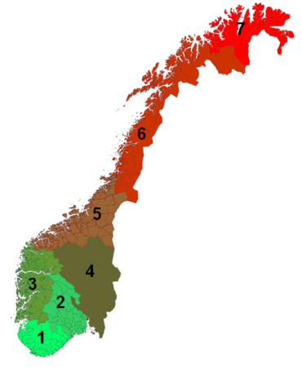
Nasjonal energisystemmodell (TIMES-Norway)
TIMES-Norway er en tekno-økonomisk, «bottom-up» energisystemmodell av det norske energisystemet
Utviklet av IFE i samarbeid med NVE
Norge er inndelt i 7 regioner
Modellen har høy tidsoppløsning
Modellhorisont: 2006 – 2050
Kan linkes med Samkjøringsmodellen
Modellen antar perfekt konkurranse og forutseenhet og drives av fremtidig energietterspørsel
Energietterspørsel er eksogen input til modellen
Det er 75-78 etterspørselskategorier i hver region
Hver etterspørselssektor er delt inn i undersektorer og etterspørselstyper:
Elektrisitet, varme, kjøling, råstoff, kjøretøy-km, tonn-km

Slide 48
NET-Model
Nord Europeisk TIMES modell
Modell under utvikling
Utgangspunkt i TIMES-Norway
Regioner: DK(2), SE(4), NO(7), FI, UK, DE, NL, +
Detaljert energisystemmodell av Danmark, Sverige og Norge
Andre regioner – kun elektrisitetssystemet
Hovedmål med modell = analysere Norge i en nord Europeisk sammenheng
Optimalt samspill med Norge energisystemet og resten av Europa/ verden
Hvordan påvirker ulik Europeisk og global utvikling Norges energisystem

Slide 49
ETSAP-TIAM
Global TIMES modell (2005 -2100)
15 regioner
Modellegenskaper
Endogene energipriser inkludert olje og gass
Handel mellom regioner; fossile produkter og noe el. handel
Globale utslipp av drivhusgasser
Kontinuerlig oppdatering basert på samarbeid med andre brukere
8 partnere
Delvis finansiert av ETSAP

Slide 50
Prosjekteksempler
Analyser knyttet til fornybardirektivet
Analysis of the EU Renewable Energy Directive by a Techno-Economic Optimisation Model
Artikkel: A. Lind et al. / Energy Policy 60 (2013) 364–377
Analyser knyttet til innfasing av hydrogeninfrastruktur
Market penetration analysis of hydrogen vehicles in Norwegian passenger transport towards 2050
Artikkel i Hydrogen Energy (Rosenberg et al. / Hydrogen Energy 35 (2010))
Analyser knyttet til forskjellige forbruksscenarier
The impact of future energy demand on renewable energy production – case of Norway
Artikkel i Energy (E Rosenberg, A Lind & K Espegren / Energy 2013)

Slide 51
Prosjekteksempler
Analyser knyttet til klimaendringer
Modelling the effects of climate change on the energy system - A case study of Norway
Artikkel: P. Seljom et al. / Energy Policy 39 (2011) 7310–7321
Analyser knyttet til CCS
CCS in the North Sea region: A comparison on the cost-effectiveness of storing CO2 in the Utsira formation at regional and national scales
Artikkel: N. Strachan et al. / International Journal of Greenhouse Gas Control 5 (2011) 1517–1532

Slide 52
Takk for oppmerksomheten!

